Slide 1
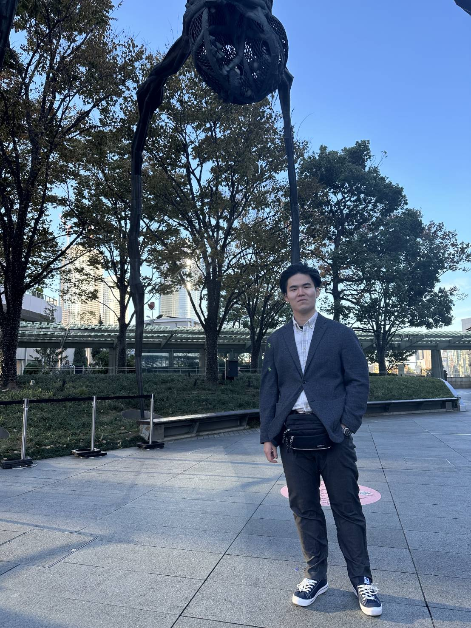
出身地 三重県津市生まれ
学校 名古屋大学医学部保健学科看護学専攻
職歴 1年ほど看護師のアルバイトをしつつ、ポート
フォリオWeb制作。
その後医療システム会社に転職。2年半ほど臨
床検査システム、物流システムの導入支援と自
社パッケージ開発に従事。
2社目では2年半ほどAI開発、Web開発に従事。
現在、転職しDX戦略コンサルとして働く予定。
趣味 筋トレ、ランニング、水泳、読書、自然との
ふれあい、音楽鑑賞(youtube)
長所 好奇心旺盛、向上心がある、継続的努力
短所 飽き性、人見知り、焦りやすい、心配性
塩野 雅也

Slide 2
自分は今まで３つのキャリアジャンプを行なってきた。
背景は、自分の性格や気質に由来すると考える。
元来自分は非常に好奇心旺盛でチャレンジしたいタイプの一方で、将来の不安を
抱えて焦りやすいタイプである。
誤解を招かないように3つのキャリアジャンプの詳細について説明する。
・なぜ看護師を目指したのか？
・なぜ看護師からITエンジニアを目指したのか？
・なぜITエンジニアからDXコンサルを目指したのか？

Slide 3
なぜ看護師を目指したのか？
振り返ってみる紆余曲折の人生だった。
もともとは三重大学医学部を目指し、医師を目指していた。
しかし、頭がなく、結局３浪もしてしまった。３浪目で医師を目指すか悩んでいたところ、
親戚の看護師のおばさんに相談。
自分が医師を目指すことばかりに夢中になって、視野狭窄を起こしていることに気がついた。
もっと視野を広げ、今後について考えた結果、医師の職種に近しい看護師を志望することにした。
(今までの人生の中で大きな挫折であった…)

Slide 4
なぜ看護師からITエンジニアを目指したのか？
きっかけは看護実習だった。
元々は救急やICUに興味が非常にあった。
そこで、高度な医療機器があり、なぜかどうやって作られているのかが興味をもつ。
例えば、電子カルテシステム、心拍モニタシステム、レントゲンなど..
他にも、介護ロボットやAI搭載されたシステムなどを知り、より一層興味を持つ。
きっかけが確信的なものになったのが、4年生の臨床研究だった。
IT会社と共同して、生活習慣と排便リズムをモニタリングし、データ収集と分析を行ない、
これこそやってみたいと思った。
その後は、学生時代からアルバイトしていた総合病院で働きつつ、ITエンジニアになるため
に、ポートフォリオ作成に勤しんだ。

Slide 5

なぜITエンジニアからDXコンサルを目指したのか？
・技術以外にも組織や経営の問題に配慮しないとソリューションを導入できない。開発や研究など
など技術を追い求めるだけは厳しい。またIT業界のスピード感や若い人たちについていけないと思った。
・プロジェクトの推進など人と接する仕事は自動化されにくいと感じたから。
・DX市場については将来性を感じたから。
AIの登場でエンジニアの仕事
がかなり自動化されるようになって危機感を抱いた
技術検証、開発はうまくいったのになぜか現場に導入されない
開発したものが果たしてお客様の問題解決など役に立っているのかそもそもよくわからない

Slide 6
ここからは、DXに少しでも興味を持ってもらいたいので
次のスライドから紹介する
・DX市場の未来予想
・AIによる働き方の変化
・デジタル化の定義
・DXコンサルタントとは
・DXコンサルに必要な能力と資質

Slide 7
DX市場の未来予想
・全ての業界についてDXの市場規模は拡大し将来性がある。
・2023年度から見たときの2030年度の伸び率は運送業界(約2.70倍)と製造業(約2.35倍)で目覚ましい。
(単位:億)

Slide 8
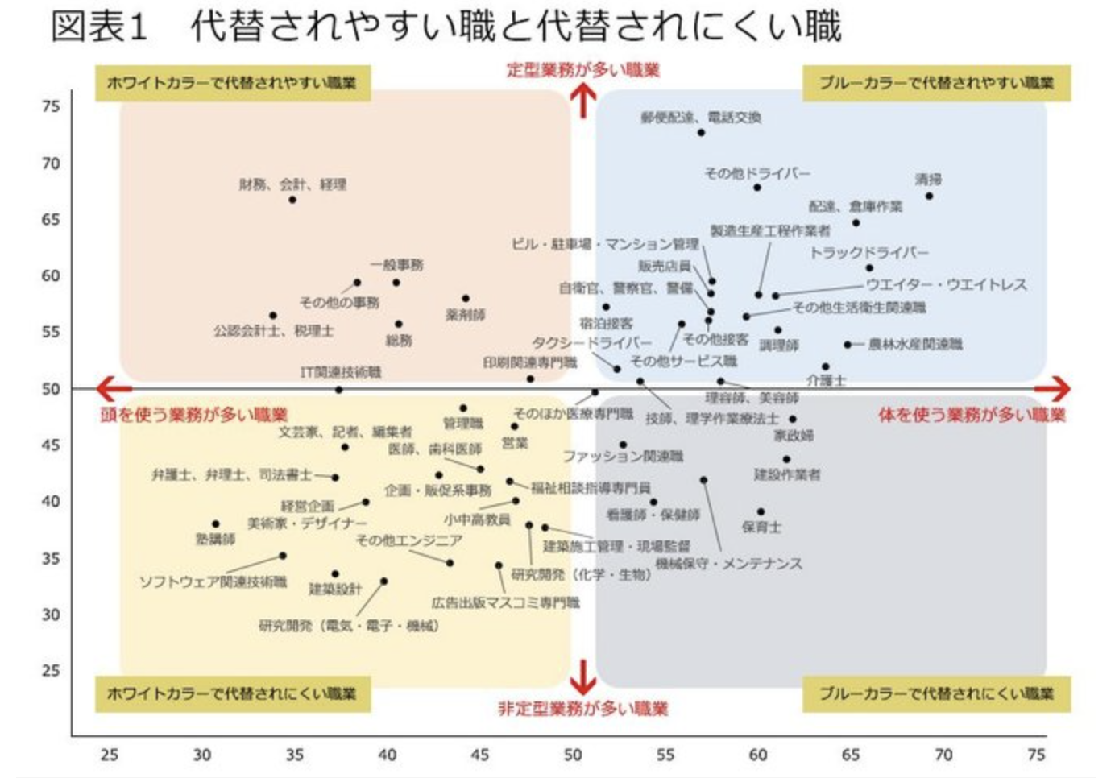
AIによる働き方の変化
・人と触れ合ったり、企画など創造性の高い仕事は残りやすい。
・データ入力や数字を扱う仕事などの定型かつ自動化しやすいものはなくなる可能性が高い。
出典：リクルートワークス研究所「全国就業実態パネル調査2020」

Slide 9
デジタル化のフローと定義
デジタル化は３つの段階がある
デジタイぜーション
デジタライゼーション
デジタルトランスフォーメーション(DX)
アナログからデジタル化すること
業務プロセスをデジタル化すること
デジタル化によって新たな価値を創出し、
ビジネスモデルや企業のあり方を変革していくこと
DXではさらに経営戦略、組織構造レベルで
企業を変革する

Slide 10


デジタイゼーションとは
例)手書きされた資料をPDF化する
変換
手書きされた資料
PDF

Slide 11




デジタライゼーションとは
例)本をデジタル化し、ネットワーク上を介して消費者に配信するように業務プロセスを変更
配信
変換
送信
配信
本(アナログ)
デジタルデータ
ネットワーク
配信

Slide 12
デジタルトランスフォーメーション(DX)とは
受発注システム
見積もり
効果
①顧客満足度の向上
②作業工数の低減
発注
導入
受注
働き方改革や企業価値創出の実現
デジタライゼーション

Slide 13
DXコンサルタントとは
一言で言うならば
お客様の業務フローにおいて問題を洗い出し、解決策として
デジタルを導入することで企業の価値創出を行うこと仕事である。
近年だと
AI、ブロックチェーン、IoTなどの最新IT技術を使った新規事業に
携わることが多い。

Slide 14
DXコンサルに必要な能力と資質
能力
具体例
ヒアリング能力
お客様が必要とする問題や課題について情報収集する
プレゼン能力
相手を説得できる形で情報をわかりやすく説明できる
ファシリテーション能力
会議進行や利害関係者の調整を行い、円滑にPJ進行する
営業能力
案件の継続化、新規案件の獲得など売り上げを伸ばす
交渉能力
コンフリクトを解消し、合意形成を図ることができる
コンサル思考
論理的思考、仮説思考、論点思考、構造化思考などを駆使して問題点の洗い出しと解決策を見つける
IT知識、業界知識
最先端ITスキル(AI,ブロックチェーン,IoT)や様々な業界知識(医療、物流、生産管理、自動車、建築)を身につける

Slide 15
最後に自分の価値観と
将来のビジョンや目標
をもって締めくくります。

Slide 16
自分が大事にしているポリシー
勝ち負けではなく、まずは自分から積極的に安心や情報を与える。
Winwinな関係を築く
時として嫌われることも覚悟で成長を促すような指摘も辞さない。
共に成長し合える関係
自分ばかり主張するのではなく、まずは聞き入れる。
その上で、共感し、情緒的サポートを行う。
傾聴し、共感し合える関係
人生は一回きりである。あの時こうしておけばよかったと
後悔したくない。1日1日を大切にして生きていきたい。
時間を大切にする

Slide 17
将来のビジョンと目標
Vision
デジタルの力を駆使して、人々が健康に働ける環境を築くこと
目標(今後10年)
・経営に必要な人脈、資金、
素養を養う。
・経営理念、vision、ビジネス
モデルのアイデアを確立する。
・技術経営の知見を身につける。
起業し、vision達成を目指す。
・マネージャーとして
チーム/組織全体を考慮
してPJを推進できる。
・DXやITなどの技術的な知見や業界知識を身につける
2033
2028
40歳
2025
35歳
31歳

